Slide 1
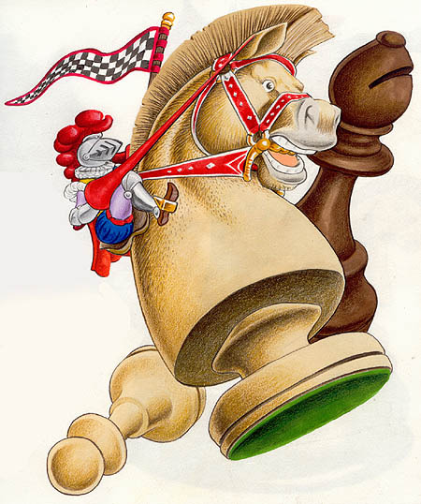
Первое знакомство с правилами игры в шахматы
Подготовила: Щепоткина Ю.В., педагог дополнительного образования

Slide 2
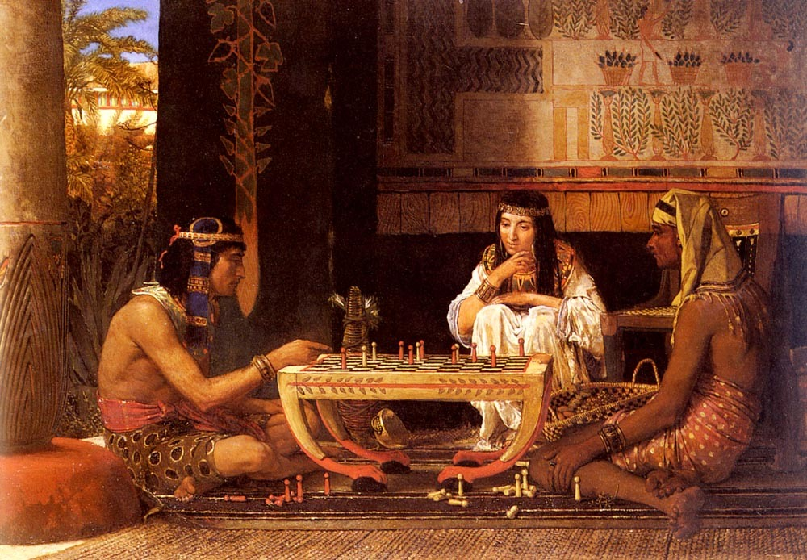
Игра в шахматы
За шахматной доской всегда играют два человека. Поле игры – шахматная доска. Один человек начинает играть белыми фигурами, другой – чёрными. Первым ход делают белые фигуры. Остальные ходы совершаются по очереди. Цель игры – поставить мат королю соперника. Слово «шахматы» дословно переводится король умер: «шах» – король, «мат» – умер.

Slide 3
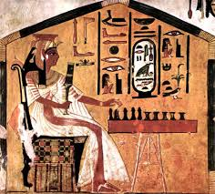
Шахматная доска
На шахматной доске 8 горизонталей, которые обозначены латинскими буквами a, b, c, d, e, f, g, h, и 8 вертикалей, обозначающиеся арабскими цифрами 1, 2, 3, 4, 5, 6, 7, 8, всего 64 клетки, из них 32 белые и 32 черные.

Slide 4
Расстановка фигур
У каждого игрока перед началом игры16 фигур: 8 пешек, 2 ладьи, 2 коня, 2 слона, по одному королю и ферзю. Чтобы начать игру, нужно правильно расставить фигуры на шахматной доске. Обратите внимание на расположение ферзей (эта фигура стоит на клетке своего цвета).

Slide 5
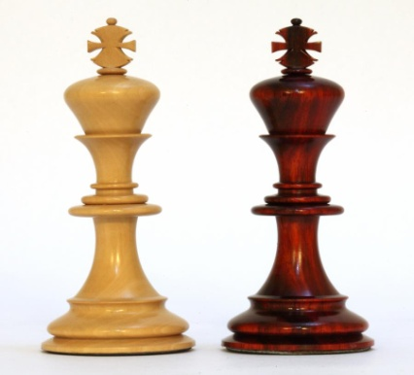
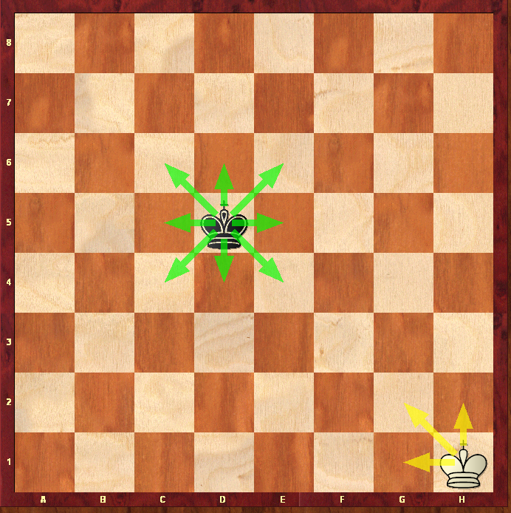
Как ходят фигуры
Король – самая главная фигура в шахматах. Кто поставит мат, тот и выигрывает партию. Король - единственная фигура, которая не может взять фигуру соперника, если та защищена, он также не имеет право ходить под шах, к тому же не может приблизиться к вражескому ферзю и королю (ближе, чем на одну клетку). Как видим, у короля может быть самое большее восемь клеток, на которые он может переместиться. Если король стоит на краю доски, у него остается только пять возможных ходов, а если в углу - только три.

Slide 6
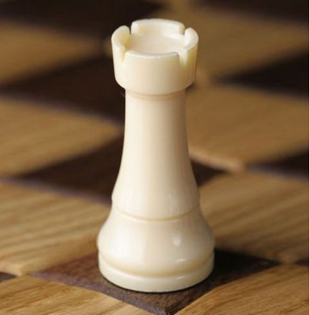
Ладья
Ладья - ходит на любое доступное поле и бьет фигуры противника по вертикалям или горизонталям, на которых находится.
Вот пример.
Ладья не может пойти на крайнее левое поле доски - там расположен ее король. А вот черную пешку она может забрать, то есть снять с доски, и стать на ее место.

Slide 7
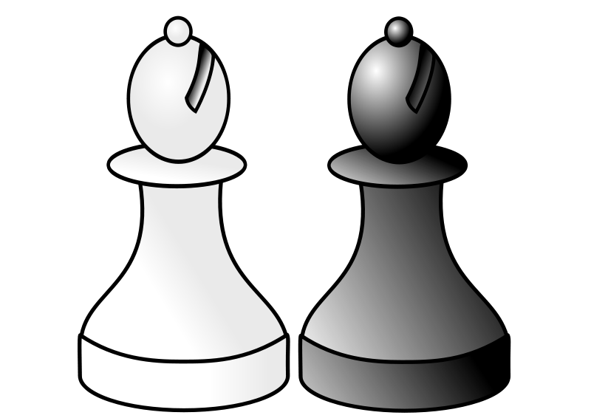
Слон
Слон ходит на любое доступное поле по диагонали. Заметим, что один из слонов у каждого из игроков ходит только по белым полям (поэтому и называется - белопольным), а другой - только по черным полям (этот слон - чернопольный).

Slide 8
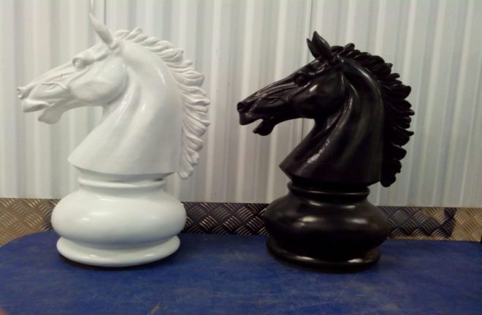
Конь
Всем известно, что Конь ходит буквой «Г». Он прыгает по горизонтали или вертикали через клетку и тут же переходит на соседнее боковое поле другого цвета.
Конь - единственная шахматная фигура, способная перепрыгивать через другие фигуры.

Slide 9
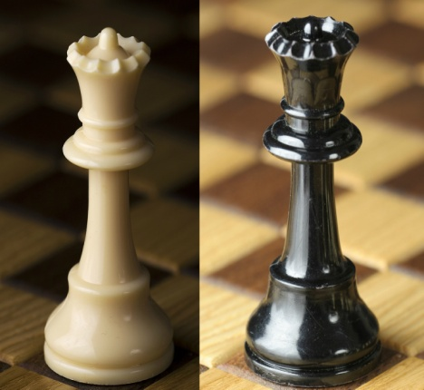
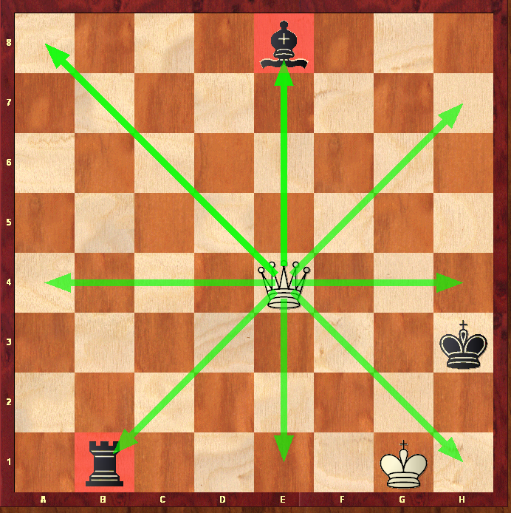
Ферзь
Ферзь - самая сильная фигура. Он совмещает ходы ладьи и слона и может с места, на котором находится, пойти на любое доступное поле по вертикали, по горизонтали или по диагоналям. Ферзь может пойти на любое поле, показанное стрелками, но может также взять ладью или слона черных. Для этого та или другая фигура снимается с доски, а ферзь ставится на ее место.

Slide 10
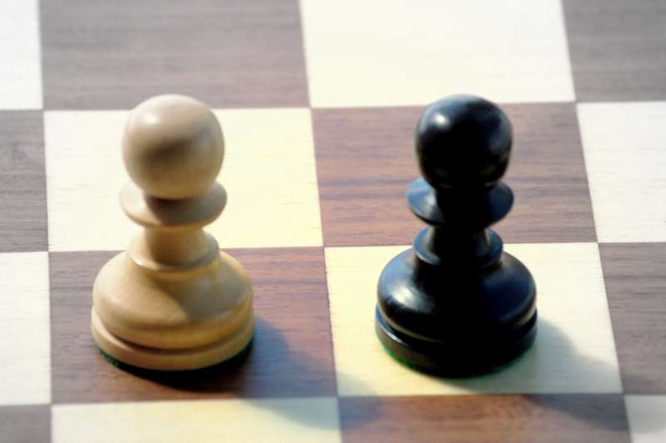
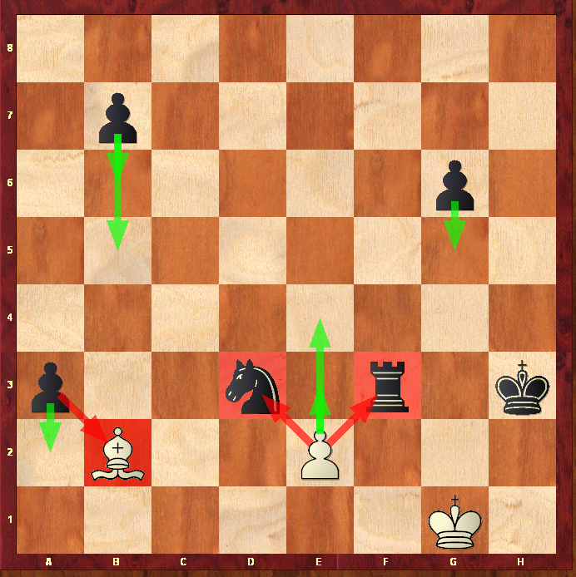
Пешка
Пешка - их у каждого из соперников по 8. Пешки ходят только вперед по вертикали на одну клетку (если она не занята своей или чужой фигурой). Но из первоначального положения каждая пешка может один раз за всю игру пойти сразу на два поля. Среди других фигур только пешка бьет чужие фигуры не так, как ходит, а наискосок - на одну клетку вперед по диагонали.

Slide 11
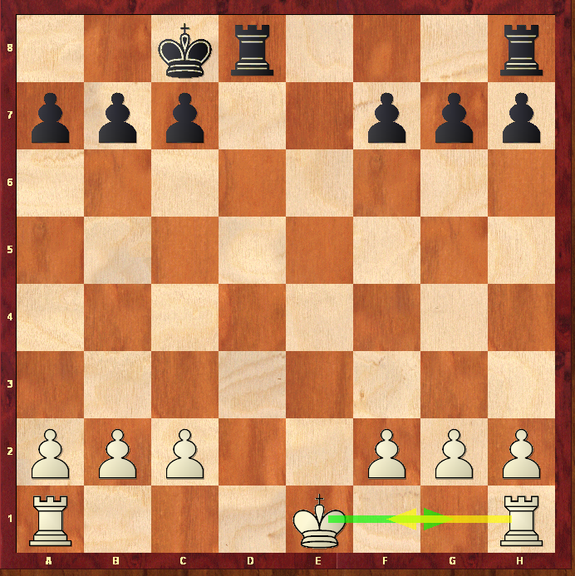
Рокировка
Один раз во время игры каждый из королей (белый или черный) может сделать рокировку следующим образом. Король перемещается по направлению к одной из ладей через одну клетку, а ладья переносится через него и становится рядом. Рокировка на королевском фланге называется короткой, на ферзевом - длинной.
Если король хоть однажды двигался, рокировка невозможна в обе стороны. Также нельзя рокироваться с ладьей, которая покидала свое место. Рокировка временно невозможна, если король в этот момент находится под нападением фигуры соперника, а также в том случае, если под ударом оказывается поле, которое король должен занять или пересечь.
Нельзя также рокироваться, когда между королем и ладьей, с которой задумана рокировка, находится другая фигура.

Slide 12
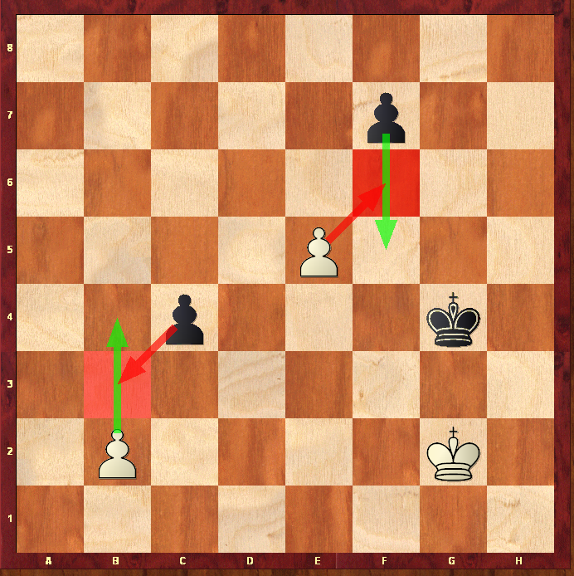
Взятие на проходе
Пешка из первоначального положения делает ход на два поля и пересекает «битое» поле пешкой соперника. Двигавшаяся пешка «рубится» и снимается с доски, а бьющая становится на место «битого» поля.

Slide 13
Шах и мат
Если любая фигура - ферзь, ладья, слон, конь или пешка - нападает на короля, то такое нападение называется шахом. От шаха нужно обязательно защититься следующим ходом. Есть три способа защиты:
1. Можно отойти королем;
2. уничтожить нападающую фигуру;
3. поставить между ней и королем свою фигуру.
Возможны все три защиты от шаха черной ладьи. Белые могут увести короля, взять нападающую ладью слоном или же заслонить короля ладьей.

Slide 14
Мат
Если ни один из способов защиты от шаха выполнить невозможно (нельзя увести короля, уничтожить нападающую фигуру или заслонить короля своей фигурой), то получается мат королю, партия прекращается.

